Slide 1
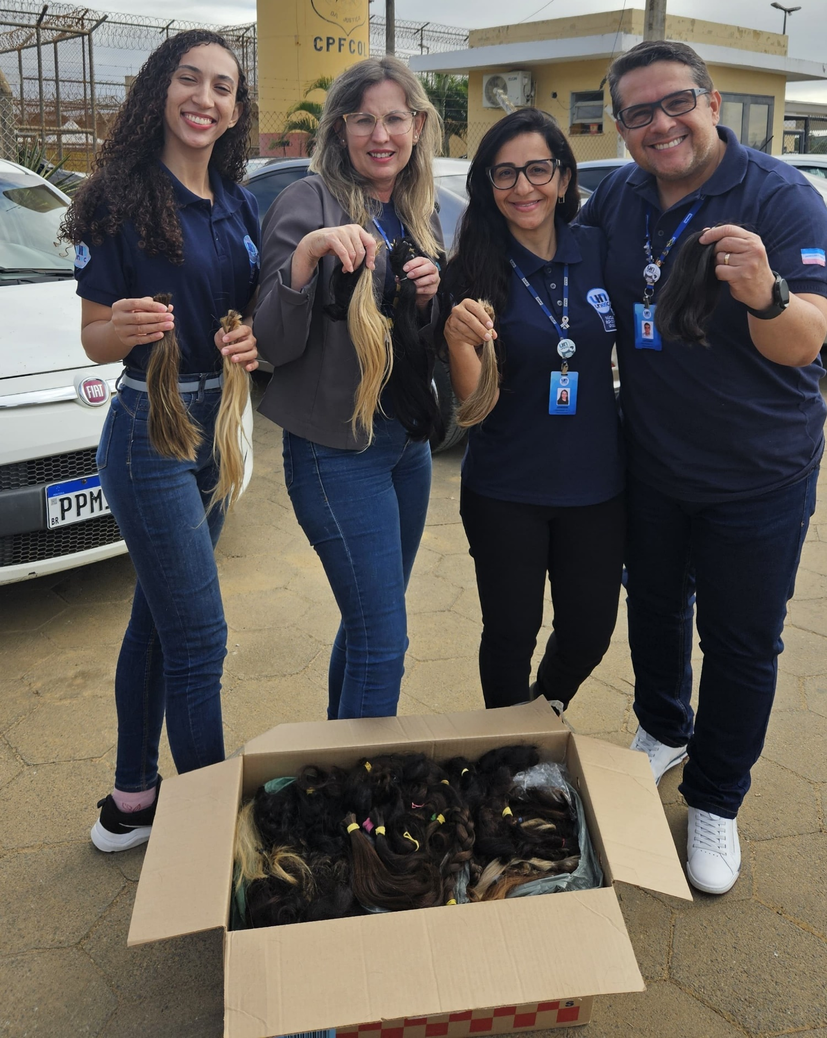
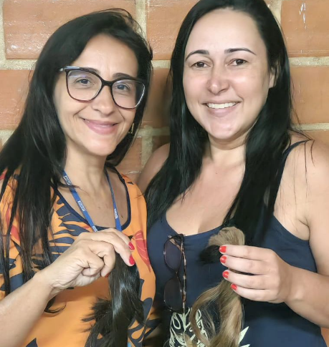
TRANSFORMANDO VIDAS E ROMPENDO ESTIGMAS NO TRATAMENTO DO CÂNCER
Milena Barbosa Rodrigues¹, Tiana de Holanda Lima Padilha², Adriene de Freitas Moreno Rodrigues³, Luciano Antonio Rodrigues⁴
¹Graduanda em Enfermagem, UNESC; ²Graduanda em Medicina, UNESC; ³Mestra em Gestão Integrada do Território (UNIVALE), Professora do Centro Universitário do Espírito Santo – UNESC, ⁴Enfermeiro, Doutor em Ciências da Saúde (UNESC), Professor – UNESC
INTRODUÇÃO
Além do mais, o projeto engloba ações de educação continuada em saúde com os temas diagnóstico precoce de câncer do colo uterino e mamas, além de outros assuntos como higiene pessoal, cuidados com o corpo e infecções sexualmente transmissíveis
A alopecia é originada como um efeito adverso ao tratamento quimioterápico e tras consigo, mudanças, consequências emocionais e sociais para as pacientes. Diante desse fato, a peruca é um importante adorno transformador para mitigar esses impactos, trazendo conforto e esperança neste processo de cura.
CONSIDERAÇÕES FINAIS
OBJETIVOS
O projeto rapuzel desperta iniciativas solidárias por parte dos universitários enaltecendo espírito altruista de futuros profissionais bem como a reintegração social de mulheres em situação de privação de liberdade com confecções das perucas e educação continuada em saúde, tornando o projeto uma experiencia inesquecível e transformadora.
O objetivo do estudo é de promover a reintegração social das mulheres em situação de privação de liberdade através da confecção de perucas, bem como, a valorização da autoestima de pacientes que estão em tratamento oncológico.
METODOLOGIA
O projeto é feito de forma interdisciplinar, onde estudantes do curso de enfermagem e medicina, juntamente com o apoio do Núcleo Rondon, desenvolvem ações de captação de voluntários (as) para doação dos cabelos ao longo do ano de modo a incentivar universitários (as) a doação e a arrecadação de forma voluntária que é feita pela Acolhida Solidária do UNESC. As perucas são confeccionadas pelo Centro Prisional Feminino de Colatina (CPFCol) em parceria com o Hospital e Maternidade São José (HMSJ).
RESULTADOS
Ao longo do ano, as atividades contaram com os alunos de enfermagem e medicina juntamente com o Núcleo Rondon em que mais de 800 mechas de cabelos foram arrecadadas e repassadas para instituições parceiras.
REFERÊNCIAS
SCHULTZ, Mariana Baitela; SOUZA, Rafaela Mineiro Oliveira de; JACOBSEN, Stéfany; CHIEPE, Kelly Cristina Mota Braga; RODRIGUES, Adriene de Freitas Moreno; RODRIGUES, Luciano Antonio. Projeto Rapunzel solidária: promovendo a solidariedade universitária, relato de experiência. In: CUQUETO, Bento Tadeu; SIMÕES, Daniele Sabrina Cherubino, BELTRAME, Renato Travassos (Ed.). 5ª Mostra de iniciação científica - pesquisa, pós-graduação e extensão - UNESC.Colatina ES: Unesc, 2018. ISBN 978-85-93503-01-6..

